Slide 1

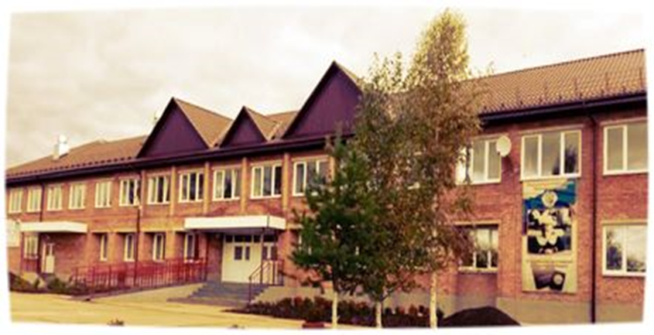
Муниципальное бюджетное общеобразовательное учреждение
«Верхнепашинская средняя общеобразовательная школа № 2»
«Особенности убранства домашнего быта наших бабушек. История одного сервиза»
Разработка внеурочного занятия учитель русского языка и литературы, ДО Верхнепашинская СОШ №2
Мосинцева О.В.

Slide 2
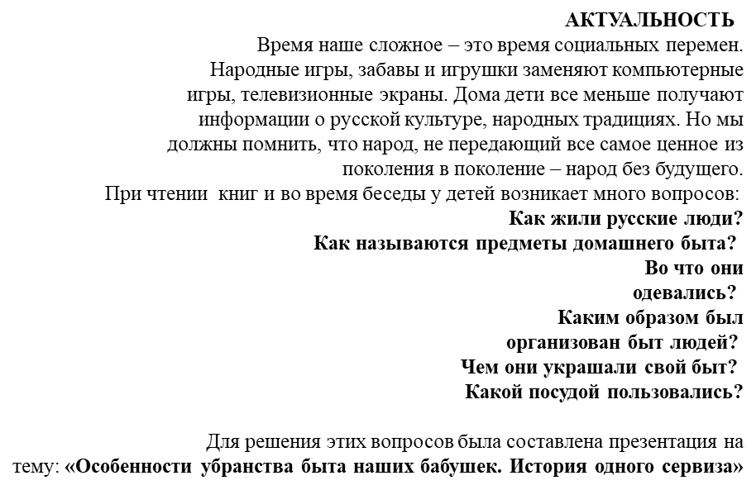
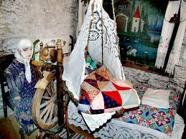
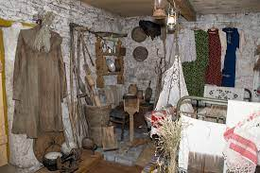
Цель занятия– развивать представления обучающихся о русской культуре и русском быте, формировать интерес к своему народу, истории, приобщить учеников к духовно – нравственному и социокультурному развитию, воспитывать патриотические чувства.
Задачи:
Исследовать предметы быта, а именно некоторые экспонаты керамической и фарфоровой
посуды периода 1930-1980х гг.
Представить семейную коллекцию педагога предметов быта эпохи 1 -2 половины 20 века
Исследовать убранство постели периода 1930-1970х гг.
Изучить вопрос убранства комнат в русской избе

Slide 3
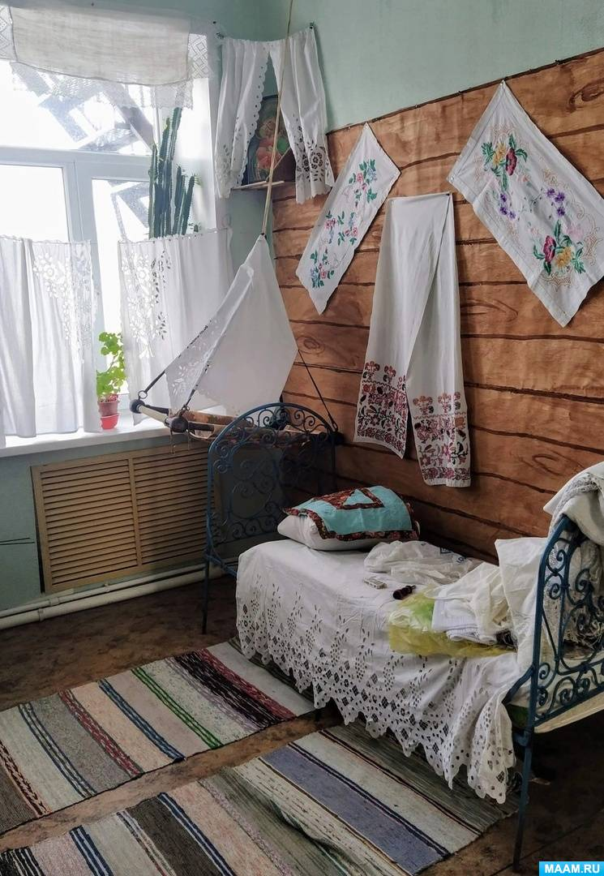
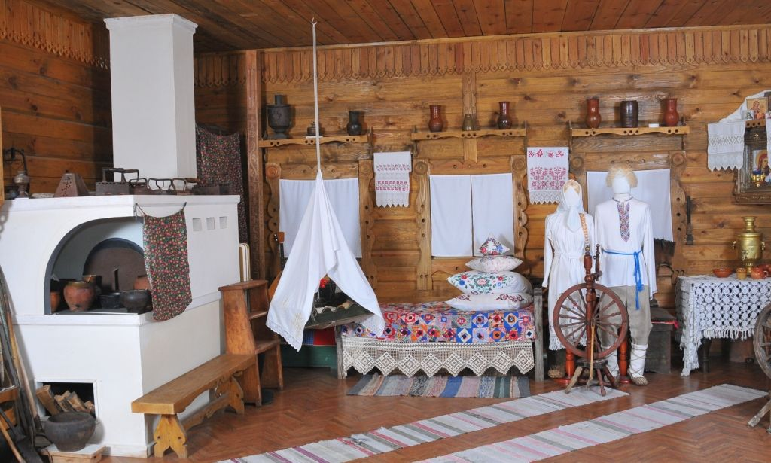
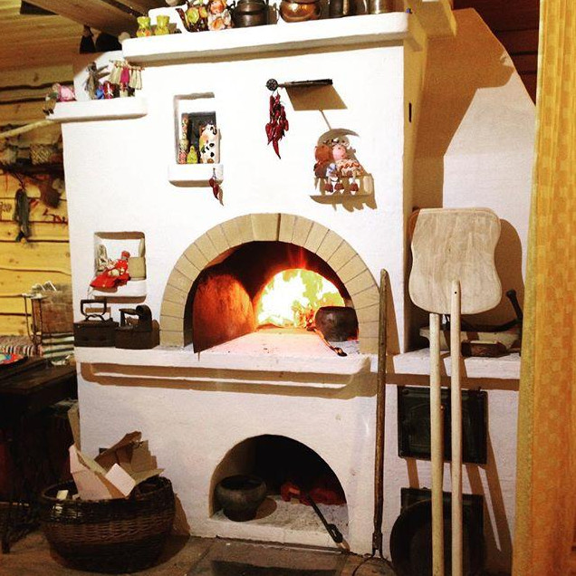
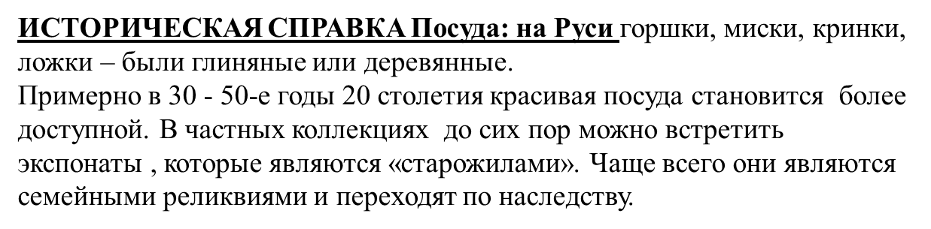
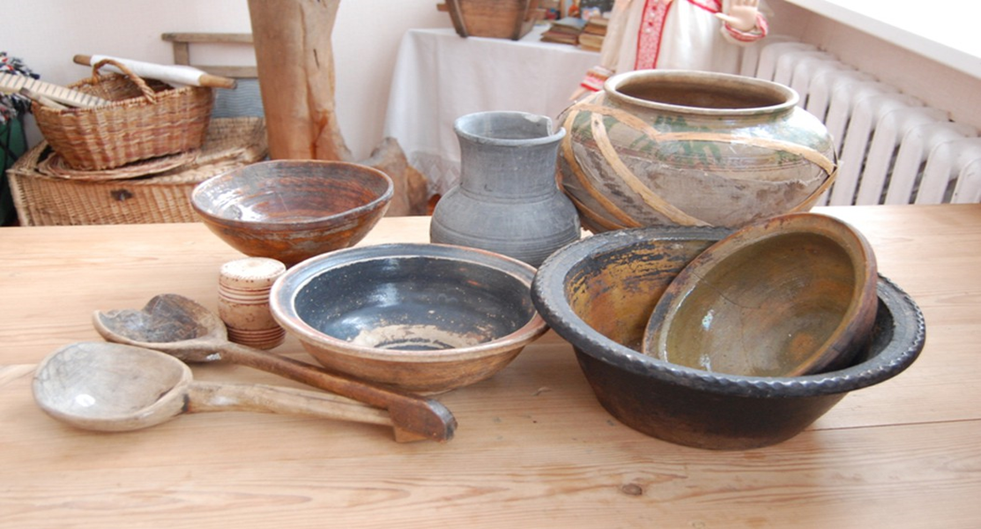
Приобщение детей к истокам народной культуры, знакомство их с
народным творчеством, декоративно-прикладным искусством,
предметами национального быта будет способствовать развитию духовно-нравственных качеств, чувства патриотизм а и любви к
Родине .
Лучшая комната в избе называлась горницей, в ней принимали гостей. В избу входили, кланяясь.
Русская печь
Она избу обогревала, в ней готовили обед, пекли пироги, сушили одежду, лечились от разных болезней.

Slide 4
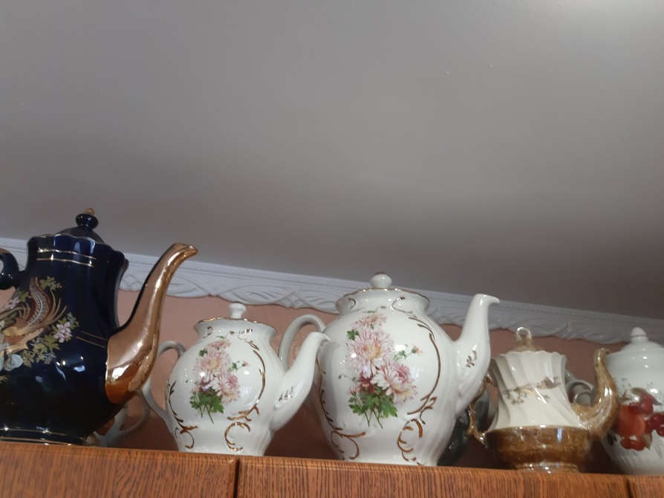
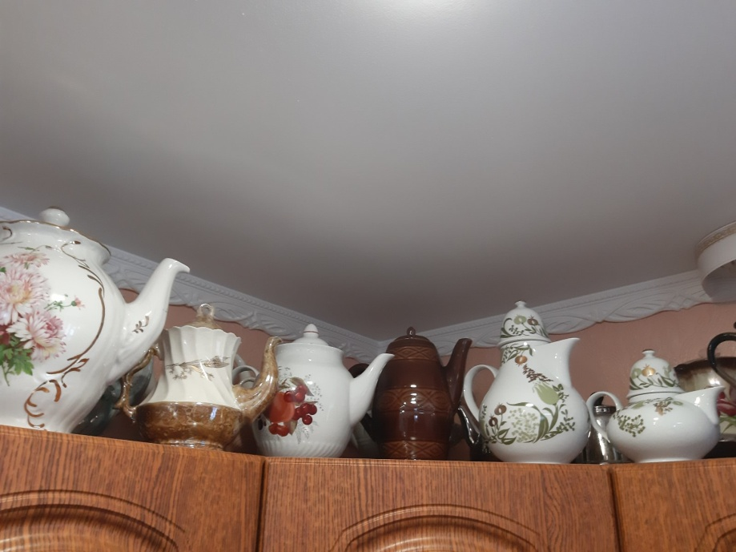
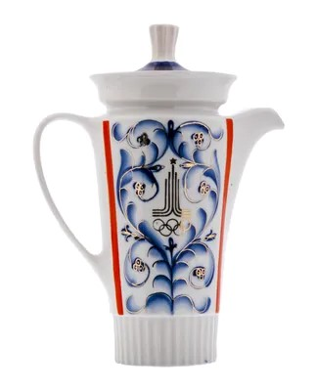
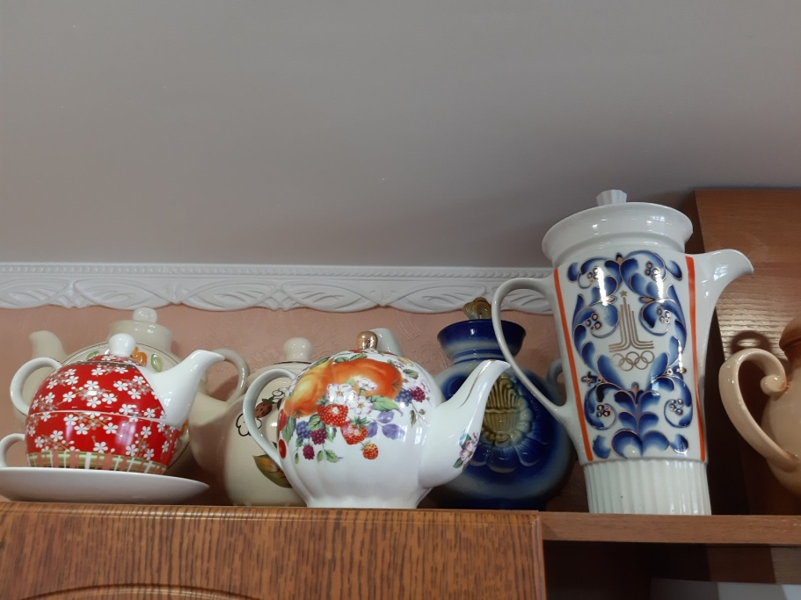
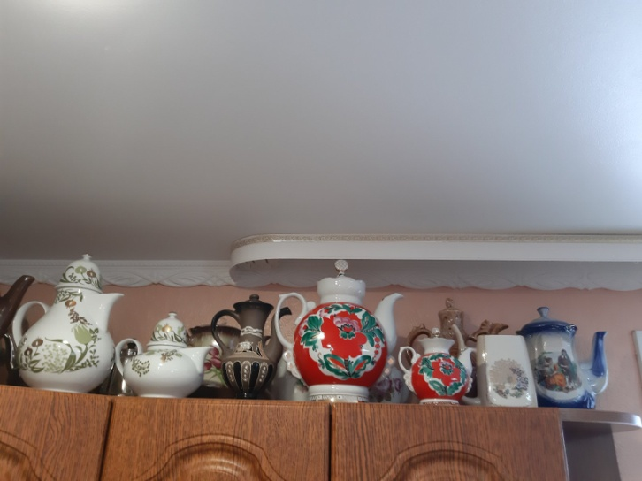
Часть семейной коллекции педагога чайников и заварников периода 1930-2000х гг.
У каждого чайника своя история , мы расскажем про некоторые экспонаты.
Чайник «Олимпиада -80», фарфор, деколь, роспись, Фарфоровый завод «Возрождение», СССР 1979- 1980 гг. Новгородская обл., с. Бронница, изготовлен к XXII Ле́тним Олимпи́йским и́грам 1980 го́да в г. Москве

Slide 5
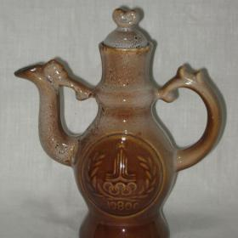
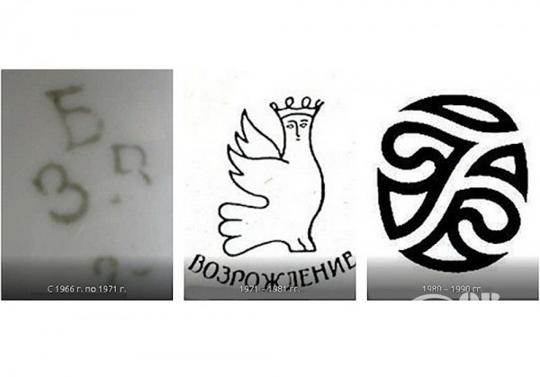
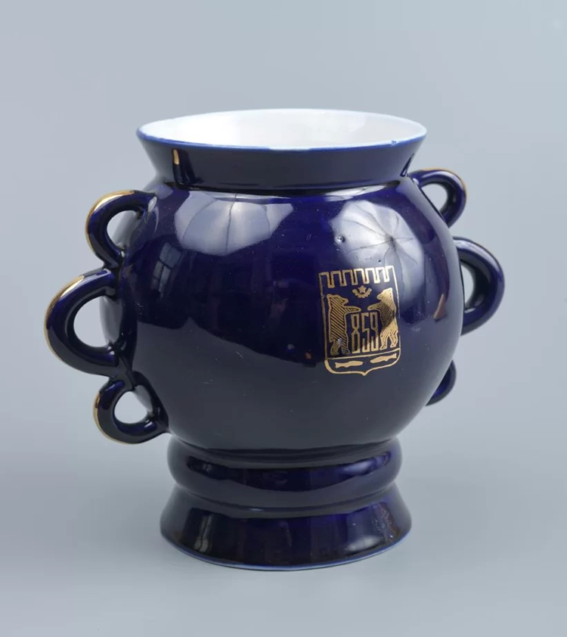
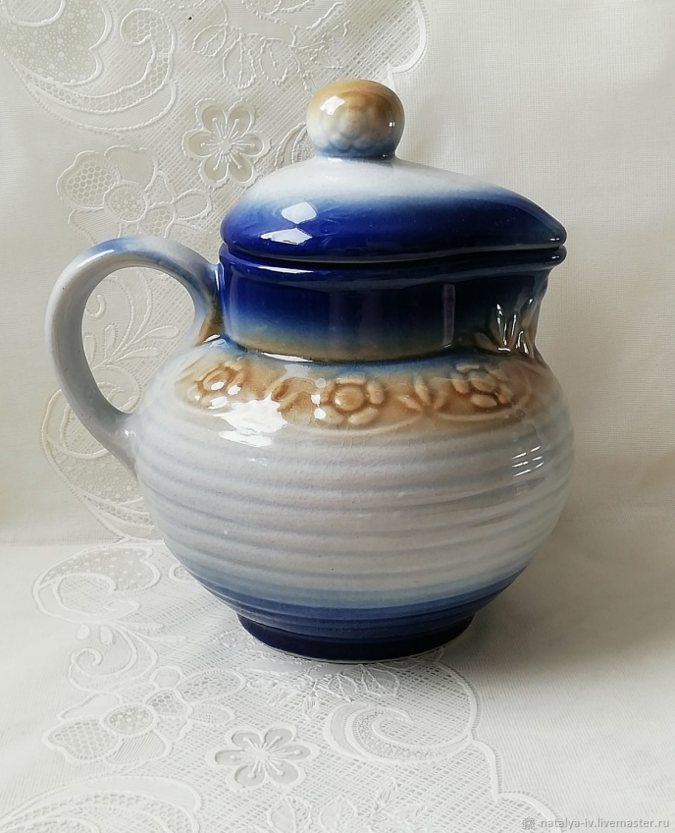
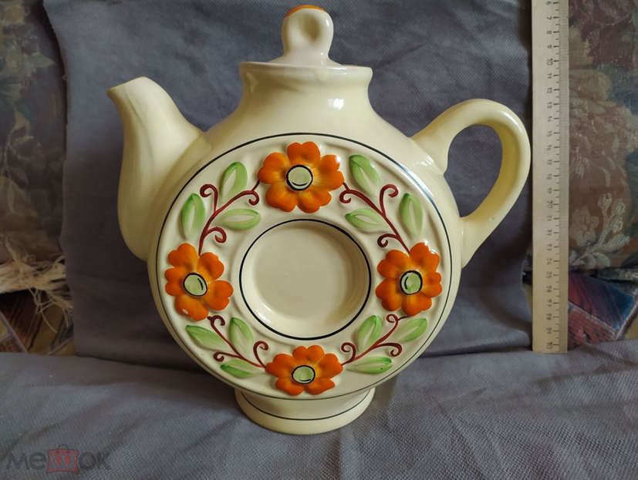
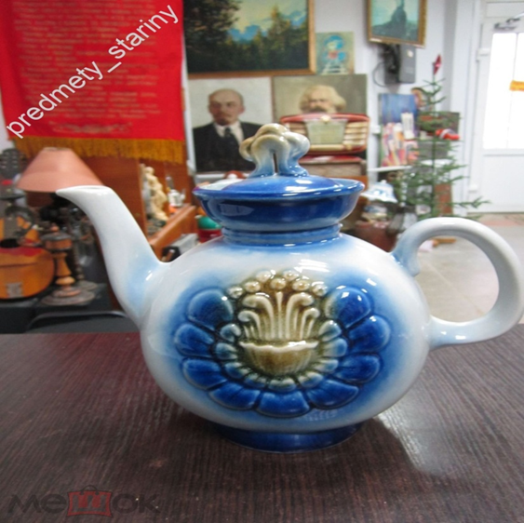
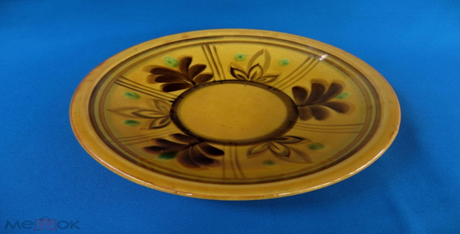
Часть семейной коллекции педагога.
Чайник заварочный. Олимпиада-80.
Керамика. СССР. Завод «Возрождение»
Место создания/находки
Россия, Новгородская обл., с. Бронница
Коллекция
Фарфор, стекло, керамика
Не вся посуда изготавливалась с помощью многотысячных заготовок, были и авторские работы: Смоляр В.В. Ваза сувенирная. 1970-е гг.
Автор
Смоляр Владимир Владимирович
Наименование, название
Ваза сувенирная
Датировка
1970-е гг.
Материал, техника
фарфор; крытье, золочение
Размер
16x17x10 см
Организация-изготовитель
Завод «Возрождение»
Место создания/находки
Россия, Новгородская обл., с. Бронница
Коллекция
Фарфор, стекло, керамика
Винтажный кувшин. Керамика. Волгоградский керамический завод (ВКЗ), период 1970 – 1980 гг.
Керамика 50-70 е гг. прошлого столетия

Slide 6
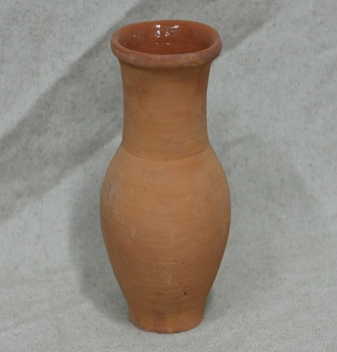
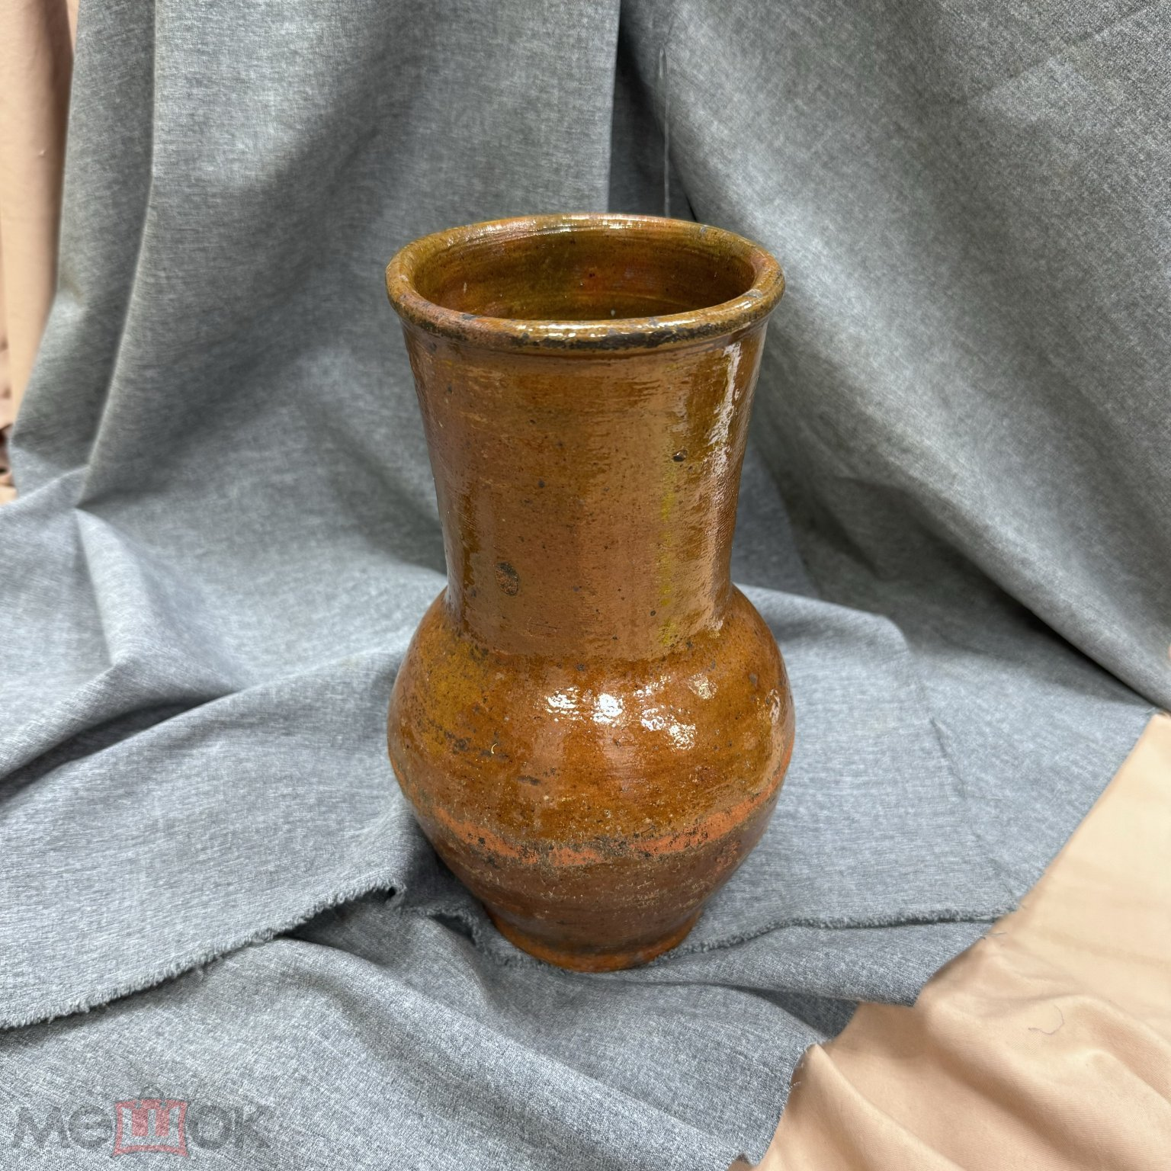
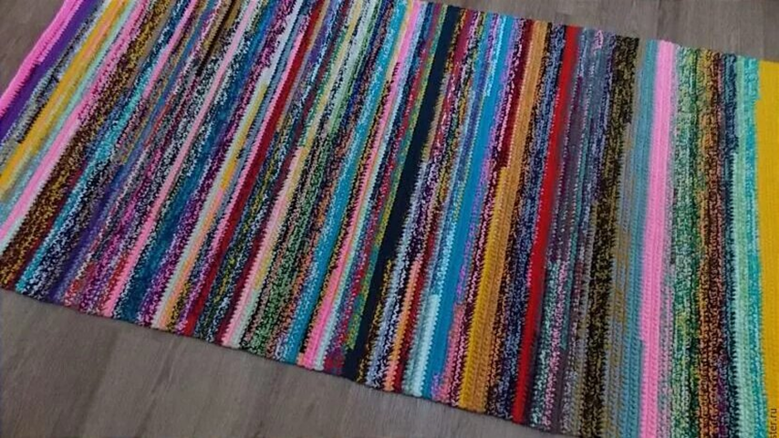
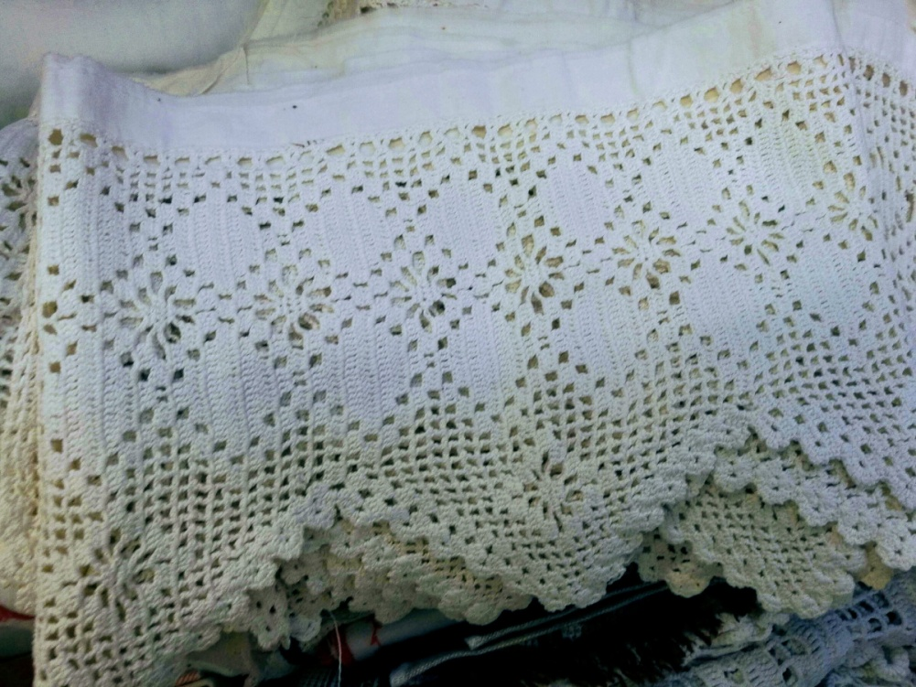
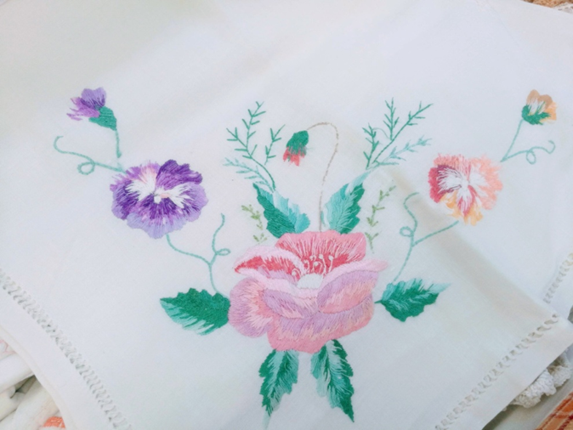
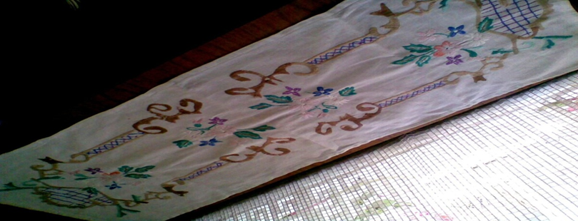
Фото соответствуют предметам из коллекции педагога. На Руси глиняная посуда издавна считалась символом деревенской жизни. Блюда преимущественно готовили в печи, и горшки из глины подходили для этого лучше всего. Эту же посуду использовали и для хранения молока, сметаны и других натуральных продуктов. Назывались же такие горшки и кувшины из глины очень просто — крынка.
На самом же деле, крынка
— это глиняный сосуд с
широким краем, более узким
горлом, имеющий
шарообразную форму в
нижней части. Крынка
конструировалась по такому
принципу, чтобы ее можно
было легко обхватить
рукою в узкой части.
Керамика 50-60 е гг. прошлого столетия.
БАБУШКИНЫ ПОЛОВИЧКИ
Для такого вида рукоделия требуется использование либо специального станка, либо его подобия (деревянная рама с вбитыми по краям гвоздиками). Значительную часть работы по созданию классических домотканых «дорожек» занимала заправка станка основой. Как правило, это были более тонкие нити, чем те, которыми далее плелись сами коврики. Размеры дорожки «диктовались» параметрами станка.
Применяя различные способы переплетения рабочих нитей и нитей основы, мастерицы формировали различную фактуру изделий. Узоры и орнаменты получались благодаря различной гамме цветов использованных материалов.
Кровать у бабушек была с кружевными подзором, откинув который можно было попасть на огромную перину. Как много скрывала это кружевная кайма на кровати.

Slide 7
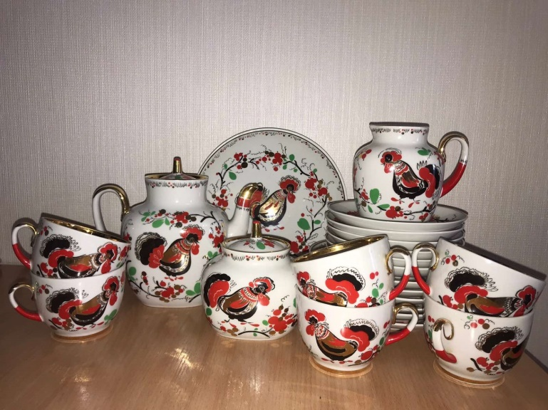
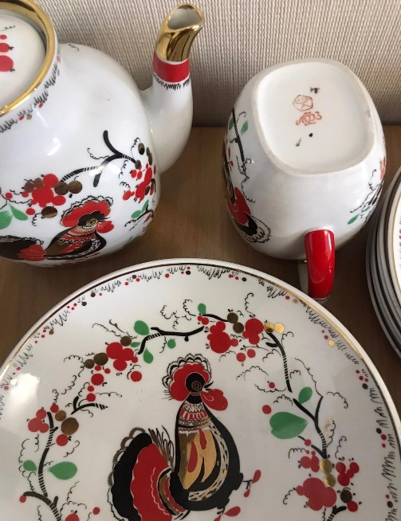
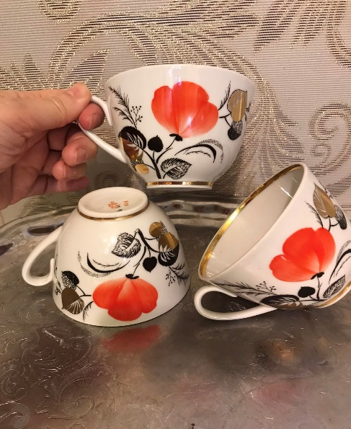
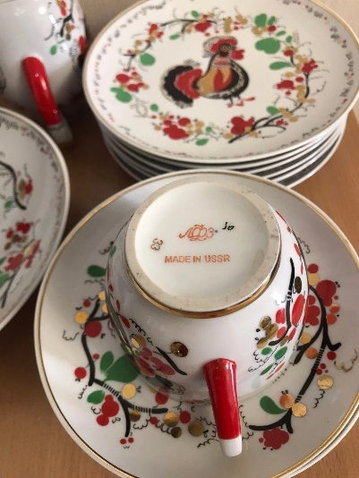
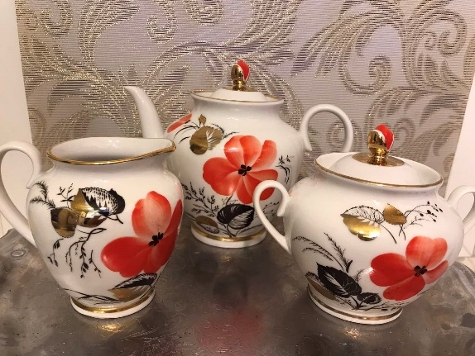
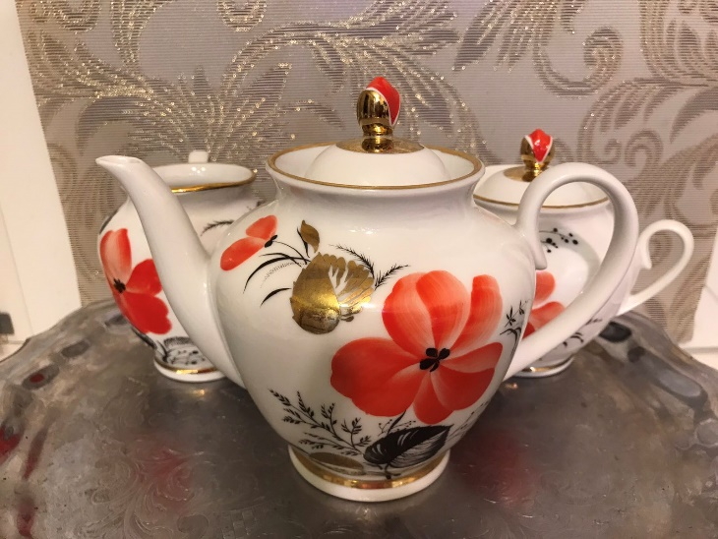
Узнаете? Сервизы, которые были изготовлены в стране, где жили наши бабушки. Они пили чай из посуды, которую сегодня можно приравнять к произведениям искусства, она радовала семью и гостей своей неповторимостью и теплотой.
22 предмета. Чайный сервиз "Аленький цветочек". СССР, редкость, ЛФЗ Белейший фарфор. Позолота обильная - горит, тонкая деколь и ручная дорисовка. Широкие обводки золотом на крышечках, ручки крышечек в форме полураспустившихся бутонов. Роспись была создана в 1983 году художницей по фарфору Афанасьевой Любовь Родионовной, автор формы Яковлева Серафима Евгеньевна. Клеймо красное, 1 сорт, 14 группа сложности (из 15).
СССР, ЛФЗ, 1 сорт, красное клеймо, экспортный вариант ВНЕ ГРЕ. ГР - это обозначение группы сложности. Группы имели нумерацию от 6 до 15 по возрастанию степени сложности рисунка. Обозначение ВНЕ ГР применялось, когда рисунок изделия превышал по сложности 15 группу. Наличие цифр на изделии с указанием процентов, говорит о прибавке к цене за использования росписи золотом или кобальтом. Данный сервиз с указанием группы сложности - ВНЕ ГР обозначает максимальную сложность исполнения. Чайный сервиз "Весёлые петушки" на 6 персон из 22 предметов! Чайник, сливочник, сахарница, сухарница, 6 чайных троек из чашечек, блюдец и десертных тарелочек. Форма "Чайка", автор рисунка Григорьева Лариса Ивановна, автор формы Владимир Лаврентьевич Семёнов. Твердый белоснежный фарфор, ручная отливка, над глазурная деколь, ручная роспись красками и золотом, щедрое золотое оформление горлышка, носика, ручек и крышечек. Сервиз - колоритный, яркий, жизнерадостный с контрастным рисунком в виде петушков, дополненный растительным орнаментом. Роскошное украшение коллекции, а также чайного стола.

Slide 8
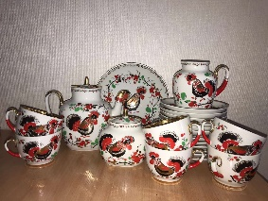
Спасибо за внимание!
Интересный факт!
Сегодня стоимость такого сервиза –
42000 р. Раньше могли позволить купить такой подарок дорогой бабушке на любой праздник. Хорошо, что могли. Сегодня у нас есть возможность наслаждаться КРАСОТОЙ ЖИВОПИСИ НА ПОСУДЕ!

